Slide 1
第五讲 中国的思想文化建设
一、究竟什么是“文化”
二、文化自觉与文化自信
三、中国崛起的文化准备
四、培育践行核心价值观

Slide 2
一、究竟什么是“文化”
“文化”这个词，一向众说纷纭，有从小到大、从狭到广的多种涵义。
“识文断字”
“生活方式”
“精神产品”
“人类财富”

Slide 3
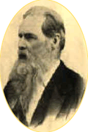
文化的概念
（1）把文化视为精神现象
英国文化人类学家泰勒关于文化的定义就属于这一类的观点：文化是知识、信仰、艺术、道德、法律、风俗、习惯的复合体。（狭义的文化概念）

Slide 4
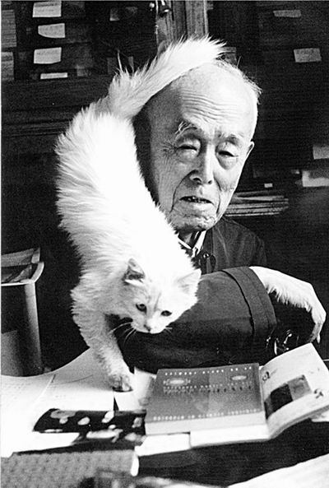
（2）把人类创造出来的一切有价值的东西都纳入文化范畴
季羡林：文化是人类通过自身的（体力和脑力）劳动所创造的一切精神的和物质的有积极意义的东西。（广义的文化概念）

Slide 5
文化的概念
美国文化人类学家A．L．克罗伯和K．克拉克洪在1952年发表的《文化：一个概念定义的考评》的一文中，对文化下了一个综合性定义：
“文化存在于各种内隐的和外显的模式之中，借助符号的运用得以学习与传播，并构成人类群体的特殊成就，这些成就包括他们制造物品的各种具体式样，文化的基本要素是传统思想观念和价值，其中尤以价值观最为重要。”

Slide 6
文化的本质
从辞源上看，早在《周易》里，中国古人就有“观乎天文，以察时变；观乎人文，以化成天下”的说法。
古语中“文”这个字原指“纹理”,引申为事物的“道理”；“化”就是“变、改变”。
“人文化成”可解释为：用人文的道理来造就人的世界；“文化”则表示用人的标准和尺度去改变对象的行为过程及其结果。（“文化”主要是一个动词 ）

Slide 7
文化的本质
英文Culture一词来自拉丁文，它的原始含义是“耕作”。“文化”是一个用来区别于“自然”的概念，后来用于指称人工的、技艺的活动及其成果，还扩展及风俗习惯、文明制度等。
李凯尔特：“自然事物是自然而然地从土地里生长出来的东西。文化事物是人们播种之后从土地里生长出来的。”

Slide 8
文化的本质
中西辞源显现了共同的内涵，即文化与人的活动有关。文化是人创造的，有了人才开始有文化。
文化的实质性涵义是“人类化”
说到底，文化就是“人化”和“化人”。“人化”是按人的方式改变世界，使任何事物都带上人文的色彩；“化人”是反过来，再用这些改造世界的成果来培养人、教育人，使人的发展更全面、更自由。
两个要点：人化（文化本质）与化人（文化功能）

Slide 9
文化的结构（分类）
物质文化和精神文化；物质文化和非物质文化
一般文化和高级文化，前者指人的生活方式，后者特指宗教、哲学、科学、艺术之类的文化形式。
[美]怀特把文化区分为三个亚系统：
技术系统（机械的、物理的、化学的器械）
社会学系统（人际关系）
意识形态系统（思想、信仰、知识）

Slide 10
文化的结构
哲学家殷海光：文化有四个层次：器物层次、制度层次、行为规范层次、价值观念层次。
通常认为文化有三个层次——器物层次、制度层次、观念层次。这就是通常所谓的器物文化、制度文化、精神文化。

Slide 11
文化的特征
（1）文化具有多元性
文化的起源是多元的，不能说世界上的文化是一个民族创造的。雅斯贝尔斯的“轴心时代”
所谓文化体系是指具备“有特色、能独立、影响大”这三个基本条件的文化。
世界文化共分为四个大的文化体系：中国文化、印度文化、伊斯兰阿拉伯文化、希腊文化。
Notes:
他在1949年出版的《历史的起源与目标》中说，公元前800至公元前200年之间，尤其是公元前600至前300年间,是人类文明的“轴心时代”.“轴心时代”发生的地区大概是在北纬30度上下,就是北纬25度至35度区间。这段时期是人类文明精神的重大突破时期。在轴心时代里，各个文明都出现了伟大的精神导师———古希腊有苏格拉底、柏拉图、亚里士多德，以色列有犹太教的先知们，古印度有释迦牟尼，中国有孔子、老子……他们提出的思想原则塑造了不同的文化传统，也一直影响着人类的生活。而且更重要的是，虽然中国、印度、中东和希腊之间有千山万水的阻隔，但它们在轴心时代的文化却有很多相通的地方。
在那个时代，古希腊、以色列、中国和印度的古代文化都发生了“终极关怀的觉醒”。换句话说，这几个地方的人们开始用理智的方法、道德的方式来面对这个世界，同时也产生了宗教。它们是对原始文化的超越和突破。而超越和突破的不同类型决定了今天西方、印度、中国、伊斯兰不同的文化形态。

Slide 12
文化的特征
（2）文化具有民族性
文化的民族性是指一个民族自己创造文化，并不断发展，成为这个民族的传统文化。
民族文化系统的要素：规范的、认知的、艺术的、器物的、精神的各个方面。
东西方文化在思维方式上就存在着极大的差异，东方主综合，西方主分析。
Notes:
客机坠落海面，
乘务员让乘客从滑梯上下海，乘客不敢，
空姐求助于机长，机长迅速搞定：
对美国人说这是冒险，
对英国人说这是荣誉，
对法国人说这很浪漫，
对德国人说这是规定；
------------------
对中国人则告诉他是免费的

Slide 13
文化的特征
（3）文化具有时代性
一个民族创造了文化，同时在发展过程中它又必然接受别的民族的文化，要进行文化交流，这就是文化的时代性。
民族性与时代性有矛盾，但又统一。继承传统文化，就是保持文化的民族性；吸收外国文化，进行文化交流，就是保持文化的时代性。
Notes:
越是民族的，就越是世界的。谬

Slide 14
文化与文明的关系
“文化”（culture)与“文明”（civilization）既有相同的一面，又有不同的一面。
梁漱溟认为：“文化是人类生活的样子，文明是人类生活的成绩。”
胡适也有类似的观点：“文明是一个民族应付他的环境的总成绩，文化是一种文明所形成的生活的方式。”

Slide 15
文化与文明的关系
德国社会学家埃利亚斯（Norbert Elias，1897-1990）在《文明的进程》一书里对“文化”和“文明”这两个概念的分辨。
第一，我们可以把“文化”看成是使民族之间表现出差异性的东西，它时时表现着一个民族的自我和特色，而把“文明”看成是使各个民族差异性逐渐减少的那些共同性东西，表现着人类的普遍的行为和成就。

Slide 16
文化与文明的关系
第二，我们把“文化”看成是不必特意传授，由于耳闻目染就会获得的性格特征和精神气质，而把“文明”看成是一种需要学习才能获得的东西，因而它总是和“有教养”、“有知识”等词语相连。

Slide 17
文化与文明的关系
第三，各个民族的“文化”往往是固守的、不变的，它表现出一种对外来文化的抗拒，而“文明”常常是始终在运动的、前进的，表现着殖民和扩张的倾向。
鸦片战争与“两种文明”的对抗，而非“两种文化”的对抗

Slide 18
文化与文明的关系
“文化”与传统有关，表现着过去对现在如影如形的影响，而“文明”与未来有关，表现着将来普遍的趋势和方向。
文化是文明的承载者，文明是文化的价值皈依

Slide 19
二、文化自觉与文化自信
“文化自觉”
中国的传统文化
中国的文化传统
我们需要怎样的文化自信

Slide 20
费孝通：“文化自觉”
“文化自觉”的思想是费孝通先生在晚年提出来的。
按照费孝通先生的解释，文化自觉是指生活在一定文化中的人对其文化有“自知之明”，即明白它的来历，它的形成过程，所具有的特色和发展趋势，以加强对文化转型的自主能力，取得适应新环境、新时代的文化选择的自主地位。

Slide 21
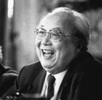
费孝通：“文化自觉”
世界文化、文明的发展趋势
“各美其美，美人之美，
美美与共，天下大同”

Slide 22
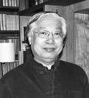
刘梦溪：中国传统文化的特质
关于中国传统文化特质问题，刘梦溪先生把中国传统文化的一些标志性的现象列出了13项内容。认为这些可以说是中国传统文化的最主要的特征，最基本的价值取向。

Slide 23
中国传统文化的特质
第一，历史悠久。
中国传统文化的历史，自夏、商、周三代的夏朝算起，有四千多年，所以号称五千年的历史文明。从周秦算起，有三千多年。
世界四大文化体系：古希腊罗马文化、阿拉伯文化、印度文化和中国文化。

Slide 24
中国传统文化的特质
第二，中国传统文化是在一较少变化的传统社会型态框架内生长的文化系统。
中国社会是一个超稳态的系统。梁漱溟先生说：“百年前的中国社会，如一般所公认是沿着秦汉以来，两千年未曾大变过的。”
秦汉到晚清都是封建制度，说社会型态没有发生根本的变化、或较少变化，应该能够成立。但这不妨碍不同历史段落的文化有不同的特色。

Slide 25
中国传统文化的特质
第三，中国传统文化是一多元文化型态。
就其发生来说，是多元的。过去说中国文化是黄河文化。现在学术界的看法，长江文化是与黄河文化不同的一源。
就文化思想来说，儒、释、道三家主要思想学说，呈多元互补之势。

Slide 26
中国传统文化的特质
第四，中国文化是富有包容性的文化。
它的同化的功能很强，孔子说：“夷狄之入中国，则中国之。”各民族之间的融合，文化是最好的溶解剂。中国文化对异质文化的吸收和消化能力是惊人的，明显的例证是对佛教的吸收。
柏杨认为中国文化是“酱缸文化”，即指它的同化功能。

Slide 27
中国传统文化的特质
第五，就生活形态来说，中国传统社会主要是一农耕社会。
所以其文化精神，正面说有吃苦耐劳、生生不息的特点；负面说常常表现为自给自足的心理、缺少冒险精神、重农轻商等等。
中国传统社会长期抑商，所以商品经济不够发达，这是中国传统社会的一个症结。

Slide 28
中国传统文化的特质
第六，中国传统社会属于宗法社会。
以家族为本位、家国一体，是传统社会型态和文化型态的重要特征。家不仅是生活单位，而且是生产单位。
传统社会的家庭不只是一家一户的家，还要扩大、辐射出“家族”。大的家族有族长、有管家、有佣工、有保安巡逻人员、有统一的祭祖活动，对有过失的家族成员可以刑讯处罚、甚至处死。俨然是一个“准”国家。
中国人有一种永不衰竭的“家国情怀”。

Slide 29
中国传统文化的特质
第七，儒家思想是中国传统社会的主流意识形态。
国家的政治结构和家庭网络主要靠儒家学说编织而成，因此儒家思想是中国传统文化的核心价值。

Slide 30
中国传统文化的特质
第八，中国人对自然的态度，主张“天人合一”，相信“人与天地万物为一体”。
“天人合一”的思想可以使人与自然不那么对立，很适合现在的环保主张。但也有专家认为，中国人的这种哲学思想，是传统社会缺少系统的科学、科技不发达的原因。
“天”的多义性：自然、天子、天道、天命，等等。

Slide 31
中国传统文化的特质
第九，中国传统社会有最完整的文官制度，这在世界文明史上绝无仅有。
文官制度和科举考试有关，科举考试制度是中国独有的。
文官制度的最高表现是宰辅制度。相权对皇权有一定分解作用，他可以让皇帝少犯错误。

Slide 32
中国传统文化的特质
第十，中国人对宗教的态度比较马虎。
中国人对待超自然的力量，信仰的成分不如崇拜的成分大，但崇拜不是宗教意义上的信仰。
在中国人的眼里，天是至高无上的，是最大的神。
“天 ”并非是超自然的，超经验的

Slide 33
中国传统文化的特质
第十一，中国传统社会有发达的民间社会，朝野、官府和民间界限分明。
儒释道三家的思想，儒家学说成为占统治地位的思想，道家和佛教主要在民间。因为有发达的民间社会，有儒释道三家思想的互动互补，中国传统社会反而有较大的思想空间和活动空间。

Slide 34
中国传统文化的特质
第十二，中国传统社会的不同历史时期，都有不同风格的艺术与文学。
诗学尤其发达。书法艺术很独特，中国文化的精神可以在书法中找到。
中国艺术表达的特点：意象思维

Slide 35
中国传统文化的特质
第十三，中国传统社会还有一些比较特异的社会现象和文化现象。
比如阉官制度、有太监；施行一夫多妻制，可以娶妾；女人裹小脚等等。这些恐怕就是传统文化中的不好的东西了。

Slide 36
中国人的文化心理（文化传统）
李泽厚先生讲，中国人具有一种清醒冷静而又温情脉脉的中庸心理气质：“不狂暴，不玄想，贵领悟，轻逻辑，重经验，好历史，珍视人际，讲求关系，反对冒险，轻视创新……”。

Slide 37
中国人的文化心理
文化心理 文化特质 科学形态
英国人 经验理性 崇尚实证精神 经验科学发达
培根、洛克、休谟 牛顿、达尔文、法拉第
德国人 理论理性 崇尚思辨精神 理论科学发达
康德、黑格尔、马克思 希尔伯特、爱因斯坦
中国人 实用理性 崇尚道德实践 实用科学发达
老子、孔子 四大发明

Slide 38
中国人的文化心理
从大的方面来说，英国文化和德国文化同属于西方文化体系，它们源于古希腊、罗马文化和犹太文化。因此，东西方民族在文化心理结构上的基本差别可以概括为“实用理性”和“理论理性”的分野。
古代波斯人和阿拉伯谈论中国文化和希腊文化的话可以支持这一观点：“希腊人除了理论之外从未创造过任何东西。他们未传授过任何艺术。中国人则相反。他们确实传授了所有的工艺，但他们确实没有任何理论。”

Slide 39
中国人的文化心理
中国传统文化以儒家文化为正统，崇尚道德实践，强调对现实的关怀。海德格尔讲“知死，方知生”，西方人重来世，有着强烈的宗教信仰。孔子曰“未知生，焉知死”，中国人重今生，宗教意识淡漠。
中国文化精神的核心是“实用理性”。中国的实用理性是与中国文化、科学、艺术各个方面相联系相渗透而形成、发展和长期延续的。中国实用理性主要与中国四大实用文化即兵、农、医、（技）艺有密切关系。
中国人靠什么安身立命？

Slide 40
我们需要怎样的文化自信
中国文化有哪些值得“自信”的东西？

Slide 41
我们需要怎样的文化自信
中华文化传统有其值得“自信”的成分：
其一，在人类文明史上，多种文明已经淹灭，惟中华文明五千年生生不息，其所造就的文化传统未曾中断；
其二，它道法自然，天人合一，讲差异又讲和合（包容），和而不同；
其三，对于文学艺术来说，中华传统文化中的“意象思维”的审美方式；
其四，积极入世，却又特立独行的人文操守；
其五，家国情怀，以爱国主义为核心的民族精神。

Slide 42
中国是有着悠久文明的国家。在世界几大古代文明中，中华文明是没有中断、延续发展至今的文明，已经有5000多年历史了。2000多年前，中国就出现了诸子百家的盛况，老子、孔子、墨子等思想家上究天文、下穷地理，广泛探讨人与人、人与社会、人与自然关系的真谛，提出了博大精深的思想体系。他们提出的很多理念，如孝悌忠信、礼义廉耻、仁者爱人、与人为善、天人合一、道法自然、自强不息等，至今仍然深深影响着中国人的生活。中国人看待世界、看待社会、看待人生，有自己独特的价值体系。中国人独特而悠久的精神世界，让中国人具有很强的民族自信心，也培育了以爱国主义为核心的民族精神。
——2014年4月1日习近平在比利时欧洲学院谈中华文明

Slide 43
我们需要怎样的文化自信
当然，中国文化的劣败面也触目惊心，其虚伪性，非人性颇难以叫人“自信”起来。
讲民贵君轻，但坐在老百姓头上拉屎拉尿。
官本位，当官做老爷
青天崇拜，为民作主
天下一统，压制个性
迷信权威，缺乏批判精神

Slide 44
我们需要怎样的文化自信
谈论“文化自信”，不能把民族文化只是看成传统文化（古代文化），20世纪以来的民族新文化（民主、科学、法治、个性解放）也应该引起充分重视
新文化从传统文化（古代文化）而来，二者都是中华民族的文化传统，一个是“远统”，一个是“近统”，它们彼此区分又相互联系。

Slide 45
我们需要怎样的文化自信
谈论“文化自信”，不应该笼统的陶醉在国故的荣光里，用国故窒息、替代了新时代社会主义的文化要求，而是要对传统文化进行理性的审视和扬弃，是其所是，非其所非，以实现创造性的转化和创造性的发展。
中国文化：“马魂”，“中体”，“西用”

Slide 46
三、中国崛起的文化准备
文化上面临的挑战
大国崛起的文化准备
提高国家文化软实力

Slide 47
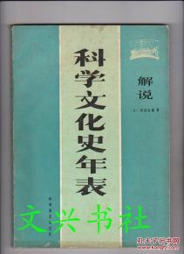
从“汤浅现象”看大国的崛起
汤浅现象：意—英—法—德—美
19世纪中叶德国：科学中心—经济强国—政治大国
20世纪的美国
21世纪的中国
Notes:
1962年，日本学者汤浅光朝对近代科学成果做了统计分析，用定量化的指标确定了16~20世纪世界科学活动中心及其科学兴隆期，冰描述了近代科学活动中心转移的情况。按照汤浅光朝的定义，世界科学活动中心是指某个时期取得的重大科学研究成果数据超过同时期全世界取得的大科学成果总数的25%的国家。一个国家保持其处于科学活动中心地位的时间，汤浅光朝称之为科学兴隆期。
汤浅光朝以下述方式定义“科学中心”：当一个国家在一定时段内的科学成果数超过全世界科学成果总数的25%，则称该国家在此时段内成为科学中心，该国家保持为世界科学中心的时段为其科学兴隆期。
他提出以下结论，
(1)世界科学活动中心在发生着周期性的转移。
(2)科学中心在欧洲的兴隆期平均值为80年，因此，科学中心的转移周期是80年。
(3)以此为基础，他预言说，若美国科学将遵循欧洲科学的同样规律，则美国的科学兴隆期将终止于2000年。
汤浅光朝本人将他的发现名之为“汤浅现象”，即“科学中心转移模式”。但他无疑倾向于认为，世界科学活动是规律的，这种规律就表现为一种周期性的科学中心转移。正是基于这一规律，他才给出了他关于美国科学中心会于2000年前后发生转移的预言。在预测美国之后的下一个世界科学中心时，贝尔纳和汤浅比较看好前苏联；而赵红州则看好中国，甚至专门提出了一种“红灯效应”的赶超机制：美国以及其他科学发展国家因科学道路上出现红灯而停止，当绿灯再次亮起，中国恰好赶到，一掠而过。

Slide 48
文化上面临的挑战
邓：“韬光养晦，决不当头”。然而，2008年一场突如其来的金融危机，将中国推向了世界舞台的中心，全世界都在惊呼“中国世纪”的到来。
从历史和现实看，中国真正崛起成为一个世界文明大国，前面还有漫长崎岖的征程。从深层上说，中国现代化道路的所面临的未来挑战，不仅表现在经济市场化和政治民主化的问题，还表现在自身文化、文明是否为世界认同的问题。
中国的崛起，既要有经济上、政治上的准备，更要有文化上的准备。文化荒漠上立不起伟大民族！

Slide 49
文化上面临的挑战
英国前首相撒切尔夫人曾断言：“中国不可能成为超级大国，因为它没有覆盖世界的文化”，“中国直到现在还没有输出任何思想与主义”。
这些观点都与中国发展的价值理念、精神文化有关。
撒切尔夫人的观点有些言过其实：从“毛主义”到“中国模式”，但我们却也不是文化强国。

Slide 50
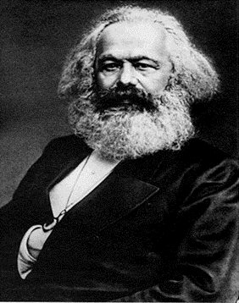
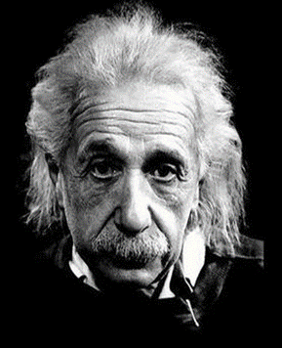
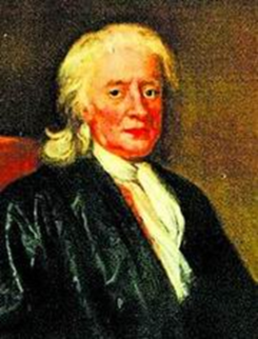
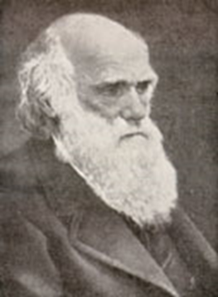
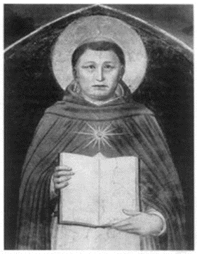
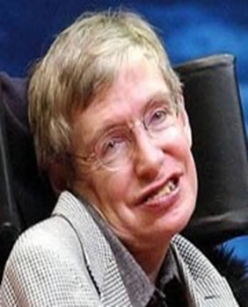
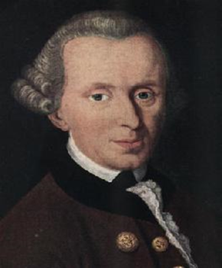
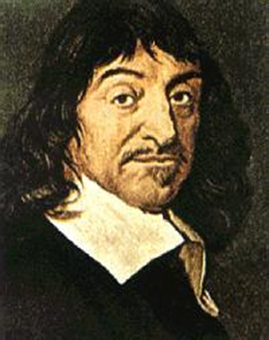
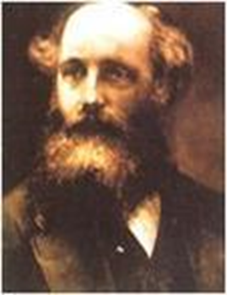
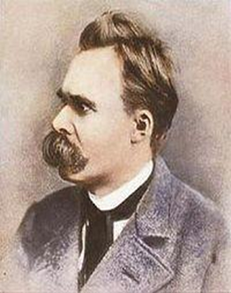
1999年10月，英国广播公司（BBC ）网上评选千年“最伟大的思想家”

Slide 51
文化上面临的挑战
季羡林先生“东化”观点：三十年河西，三十年河东
2009年5月，汤一介先生在一次题为“寻求文化中的‘共通价值’”的演讲中提出了关于“后现代社会”可能的“共通价值”的看法：“前现代社会”是以“专制为体，教化为用”类型的社会；“现代社会”是以“自由为体，民主为用”类型的社会；“后现代社会”是以“和谐为体，中庸为用”类型的社会。这些观点显然是大大高估了中国文化、中国文明的世界意义。
尽管中国在世界各地建立了许多孔子学院 ，但现在的中国文化在普世性方面还没有达到西方文化的水平，还不能被普遍认同并有效影响世界。

Slide 52
文化上面临的挑战
中国的崛起必然要求中国话语的崛起，中国要成为真正意义上的世界大国，中国文化就要有更多的普适性（普遍性）。
客观地讲，今天中国文化对世界的影响与中国实际的国际地位不符，中国文化还缺乏世界性的影响力。

Slide 53
大国崛起的文化准备
英国佩里•安德森提出要区别两种不同的权力：支配权与霸权。支配权是一种通过强力（force）的权力，而霸权则是一种通过合意（consent）的权力。
霸权不仅建立在强力基础上，而且也是建立在文化优势之上的权力体系。霸权的真正内涵在于知识与道德的领导权，即所谓的话语权。
一个国家假如只是一个GDP大国，它可以拥有支配权，但未必有让其他国家心悦诚服的道德权威。唯有文明大国，拥有话语领导权的大国，才有可能得到全世界的尊重。

Slide 54
大国崛起的文化准备
英国在19世纪称霸全球除了工业革命提供的强大经济力，最重要的是拥有资本主义文明的核心元素：古典自由主义理论及一整套社会经济政治建制。
美国在20世纪称霸世界，也是同样如此：领先全球的科学技术、高等教育以及典范性的美国价值。
就整个西方文化来说，几乎每个历史时期都有其标志性的主导性话语，古希腊时期有“民主”，罗马时期有“法律”，文艺复兴时期有“人”和“人性”，现代则有所谓“理性”、“人权”和“个人自由”，等等。

Slide 55
大国崛起的文化准备
与西方文化相比较，现在的中国文化在世界上的影响力还不强，中国文化在普适性方面还没有达到西方文化的水平，还不能被普遍认同并有效影响世界。
世界最终能否接受中国的崛起、认同中国文化和文明，既取决于中国现代化发展道路能否成功，也取决于中国文化和文明在伦理价值层面能否得到普遍性的认同。（中国媒体对9.11事件的反映）

Slide 56
提高国家文化软实力
文化软实力：一个国家基于文化而具有的凝聚力、生命力、创新力，以及由此而产生的传播力、感召力和影响力。
文化软实力是综合国力的重要组成部分
推进文化传承（中）、借鉴（外）与创新
推动中华文化走向世界（莫言）

Slide 57
提高国家文化软实力
2014年3月，习近平：“一个国家综合实力最核心的还是文化软实力，这事关精气神的凝聚，我们要坚定理论自信、道路自信、制度自信，最根本的还要加一个文化自信。”
“中华民族历来有很强的文化自豪感，只是到了鸦片战争时期，在西方的坚船利炮下，中国沦为殖民地半殖民地，文化自信被严重损害。”
“今天，我们不仅要坚定‘三个自信’，也要大力弘扬优秀传统文化，去其糟粕、留其精华，增强文化自信。”

Slide 58
习近平再谈“文化自信”
在建党95周年庆祝大会上，习近平指出：“我们要坚持道路自信、理论自信、制度自信，最根本的还有一个文化自信。”
文化自信成为继道路自信、理论自信和制度自信之后，中国特色社会主义的“第四个自信”。而且习近平指出“文化自信，是更基础、更广泛、更深厚的自信”。

Slide 59
四、培育和践行社会主义核心价值观
社会主义核心价值体系（2006.10）
马克思主义指导思想
中国特色社会主义共同理想
爱国主义为核心的民族精神和改革创新为核心的时代精神
社会主义荣辱观（ “八荣八耻”）
社会主义核心价值观（2012.10）
倡导富强、民主、文明、和谐，
倡导自由、平等、公正、法治，
倡导爱国、敬业、诚信、友善，

Slide 60
1、社会主义核心价值观的基本内容
党的十八大提出，倡导富强、民主、文明、和谐，倡导自由、平等、公正、法治，倡导爱国、敬业、诚信、友善，积极培育和践行社会主义核心价值观。
“三个倡导”与社会主义发展要求相契合，与中华优秀传统文化和人类文明优秀成果相承接，是我们党凝聚全党全社会价值共识作出的重要论断。
富强、民主、文明、和谐是国家层面的价值目标
自由、平等、公正、法治是社会层面的价值取向
爱国、敬业、诚信、友善是公民个人层面的价值准则

Slide 61
2、培育和践行社会主义核心价值观
的重要意义
在一个社会的多样价值体系中，总有一种处于主导、支配地位，反映现实生活和社会发展内在要求以及统治阶级根本利益的基本价值，这就是我们通常所说的核心价值观。
核心价值观是整个价值体系中最基础的部分，是一个人、一个集团乃至国家和民族长期秉承的一整套基本理念和根本原则。
如果一个民族、一个国家没有共同的核心价值观，莫衷一是，行无依归，那这个民族、这个国家就无法前进。

Slide 62
2、培育和践行社会主义核心价值观
的重要意义
“大学之道，在明明德，在亲民，在止于至善。”
核心价值观，其实就是一种德，既是个人的德，也是一种大德，就是国家的德、社会的德。国无德不兴，人无德不立。
人类社会发展的历史表明，对一个民族、一个国家来说，最持久、最深层的力量是全社会共同认可的核心价值观。它承载着一个民族、一个国家的精神追求，体现着一个社会评判是非曲直的价值标准。
民族复兴中国梦，一定要有核心价值观的支撑！

Slide 63
3、培育和践行社会主义核心价值观
的艰巨性
仅就个人层面的价值准则而言
“没有主义，只有生意”（学术这样一件很单纯的事情，现在也需要“经营”了）
“我们的一些大学，包括北京大学，正在培养一些‘精致的利己主义者’，他们高智商，世俗，老到，善于表演，懂得配合，更善于利用体制达到自己的目的。这种人一旦掌握权力，比一般的贪官污吏危害更大。”（钱理群）
社会的底线道德缺失，“失魂落魄”

Slide 64
3、培育和践行社会主义核心价值观
的艰巨性
近年来，比比皆是的失德事件不断刷新中国社会道德“吃水线”。如“地沟油”、“染色馒头”、“奴工事件”等等事件。
2011年10月20日，汪洋在广东省委常委会上呼吁，要认真反思“小悦悦事件”悲剧的根源。我们在消除贫穷追求财富增长的过程中“一手硬”、“一手软”，是导致这种社会冷漠现象的重要原因之一，对此我们有着不可推卸的责任。

Slide 65
中国社会十大病态
信仰缺失：价值多元化下存在信仰与道德有关的精神危机；
看客心态：麻木与围观，崇尚“事不关己高高挂起”处世哲学；
社会焦虑症：因工作、生活、养老及未来无法预期等而紧张不安
习惯性怀疑：人与人之间缺乏信任和安全感，从而怀疑一切；
炫富心态：炫耀财富，虚荣心作怪，自卑心理的另一种反映;

Slide 66
中国社会十大病态
审丑心理：丑闻成为“走红”的通行证，假恶丑盛行、越骂越红
娱乐至死：崇尚个人享乐主义，心甘情愿地成为娱乐的附庸；
暴戾狂躁症：粗暴野蛮、乖张残暴，易怒且好走极端、危害社会
网络依赖症：对网络及移动媒介上瘾，沉溺虚拟世界不能自拔；
自虐心态：骂共产党、恨体制，甚至获得体制内好处越多的人骂得越凶。

Slide 67
4、核心价值观建设的民族性与世界性
中华文明绵延数千年，有其独特的价值体系。今天，我们提倡和弘扬社会主义核心价值观，必须从中汲取丰富营养，否则就不会有生命力和影响力。
中华文化强调“民惟邦本”、“天人合一”、“和而不同”，强调“天行健，君子以自强不息”、“大道之行也，天下为公”；强调“天下兴亡，匹夫有责”，主张以德治国、以文化人；强调“言必信，行必果”、“人而无信，不知其可也”；强调“仁者爱人”、“与人为善”、“己所不欲，勿施于人”，等等。
像这样的思想和理念，不论过去还是现在，都有其鲜明的民族特色，都有其永不褪色的时代价值。我们提倡的社会主义核心价值观，就充分体现了对中华优秀传统文化的传承和升华。

Slide 68
4、核心价值观建设的民族性与世界性
钱文忠：当下，一说起被广为接受的“文化价值和文化概念”，很多人的第一反应是“人权、法治、自由、民主”。这些是欧美国家在全世界推行的文化概念，当然有普世价值，是好的。
然而，有多少国人能想起“中庸、孝悌、悲慈、仁义礼智信、温良恭俭让”等中国传统文化的精髓？“所谓优雅的生活方式，假如唯西方世界马首是瞻，不顾及自己的传统，那就是外国对中国财富的另一种掠夺方式，比刺刀和枪炮更具杀伤力。文化软实力决定着我们民族的未来。”

Slide 69
4、核心价值观建设的民族性与世界性
“中国作为一个有世界影响的大国，所要建设的不是适合于一国一族的特殊文化，而是对人类具有普遍价值的文明。对中国是好的价值，特别是涉及基本人性的核心价值，也同样应该对全人类有普遍之好。中国文明的普适性，只能建立在全人类的视野之上，而不是以中国特殊的价值与利益为皈依。”（许纪霖）
社会主义核心价值观也应该具有普遍性，诚如温家宝总理所言：“社会主义与民主、法制不是相悖离的。民主、法制、自由、人权、平等、博爱等等，这不是资本主义所特有的，这是全世界在漫长的历史过程中共同形成的文明成果，也是人类共同追求的价值观。”

Slide 70
5、培育和弘扬核心价值观重在实效
习近平总书记强调培育和弘扬核心价值观是“凝魂聚气、强基固本的基础工程”，是一个复杂长期的过程。
这一过程，求实是基础，效果是目标，就是要讲求实效。

Slide 71
5、培育和弘扬核心价值观重在实效
“讲人本”
人本既是对人的生存意义的关注，也是对个人发展的终极关怀，是现实的，具体的，个性化的。作为人类实践活动的重要内容，培育和弘扬核心价值观必须以尊重人、理解人、注重人的全面发展为基础理念。
“个人素质一小步，民族素质一大步。”培育和弘扬核心价值观最基础的主体是个人。个人是社会的细胞，只有每个人明德惟馨、重信然诺、敬业奉献、孝老爱亲，社会才能返朴还淳，国家才能抱德炀和。

Slide 72
5、培育和弘扬核心价值观重在实效
“接地气”
“道不可坐论，德不可空谈”。价值观涵化于社会生活深处，落脚于公民的一言一行中。习近平强调，要切实把社会主义核心价值观贯穿于社会生活方方面面，与现实生活紧密结合，在落细、落小、落实上下功夫。小处着手，人人可为，细处着眼，润物无声，方能深入人心、赢得共鸣。
在培育和弘扬过程中，要考虑地域差异、民风差异、行业部门差异、文化差异、认同差异等多重因素，因地制宜、因人制宜、因时制宜，分类施策。

Slide 73
5、培育和弘扬核心价值观重在实效
“营氛围”
“使核心价值观的影响像空气一样无所不在、无时不有”。人是环境的产物，培育和弘扬核心价值观离不开良好环境的熏陶影响。
在信息时代，新闻媒体的一言一行都要以是否有利于核心价值观的培育与弘扬为准绳，说该说之事，行该行之责，弘扬真善美，鞭挞假恶丑。
尤其网络等新媒体当抵制庸俗低下，彰显主旋律、传递正能量。

Slide 74
5、培育和弘扬核心价值观重在实效
“重引领”
核心价值观的培育和弘扬是一个复杂的系统工程，不可能一蹴而就，需倡导一部分人或群体成为榜样、典型，用典型引领帮助带动全体社会成员实现内化于心、外化于行。
核心价值观是理论概念，而榜样有血有肉，是社会主义核心价值观的人格化身。典型引领要常态化，过程化，行无言之教，润物无声，境界通达。
广大干部以身作则，整躬率物，以坚定信仰者、积极促进者、自觉实践者的姿态呈现，方能“爱人如爱己，率己以随人”。

Slide 75
五、文化建设中的几个关系*
“轻”与“重”的关系（文化与经济）
“古”与“今”的关系（继承与创新）
“中”与“西”的关系（民族性与世界性）

Slide 76
“轻”与“重”的关系
“文化如水”，轻不得，也重不得。缺了它不行，看得过重也不行。
这尺度究竟如何拿捏，真的有点难。尤其对于像中国这样超大型的文化体，要把文化分寸拿捏好，实属不易。

Slide 77
“轻”与“重”的关系
文化轻不得
在整个社会一边倒地为“胃”奔走之时，人们往往把全部的精力智慧都用到物质上来，把“物质”变成了“硬道理”。于是，社会变得“物质主义”起来，把“物”视为处理个人与社会关系第一标准。
其结果是，轻慢了文化，荒芜了文化，甚至造成文化大面积沙化。文化是我们的“心”。离开“心”的引领，生命就会失去方位和意义，迷失方向。

Slide 78
“轻”与“重”的关系
文化轻不得
近年来，比比皆是的失德事件不断刷新中国社会道德“吃水线”。如“地沟油”、“染色馒头”、“奴工事件”等等事件。
2011年10月20日，汪洋在广东省委常委会上呼吁，要认真反思“小悦悦事件”悲剧的根源。我们在消除贫穷追求财富增长的过程中“一手硬”、“一手软”，是导致这种社会冷漠现象的重要原因之一，对此我们有着不可推卸的责任。

Slide 79
“轻”与“重”的关系
文化轻不得
汪洋此言，切中时弊，击中了问题要害。这么多年来，我们深陷GDP 围城，唯“物”是瞻，有失斯文，造成文化、道德大面积沦陷。
文化“失重”是不行的。十七届六中全会把文化作为轴心议题加以强调，将文化放到前所未有的高度。这反映执政党治国理政方略的重大突破。同时，意味着唯GDP化的发展主义的终结。

Slide 80
“轻”与“重”的关系
文化重不得
重视文化是必须的，但应以文化的方式重视文化，防止以非文化的方式折腾文化，赋予它不能承受之重，从而将文化压向另一个极端。
文化是“无用之用”。它关乎人心，是一个共同体安身立命的根脉，它轻不得，也重不得。压得过重，会挤压文化的发育空间，不利于文化的良性生长。要防止两种文化“超重”现象。

Slide 81
“轻”与“重”的关系
一是防止文化的“物化”。
要防止将文化功利化，防止以建设文化的名义伤害文化。警惕GDP 的路径依赖，将文化GDP化、指标化，以GDP思维进行文化建设，大搞文化大跃进，运动式、工程主义地造出一些速朽的文化景观。
要防止“伪文化”现象的泛滥。

Slide 82
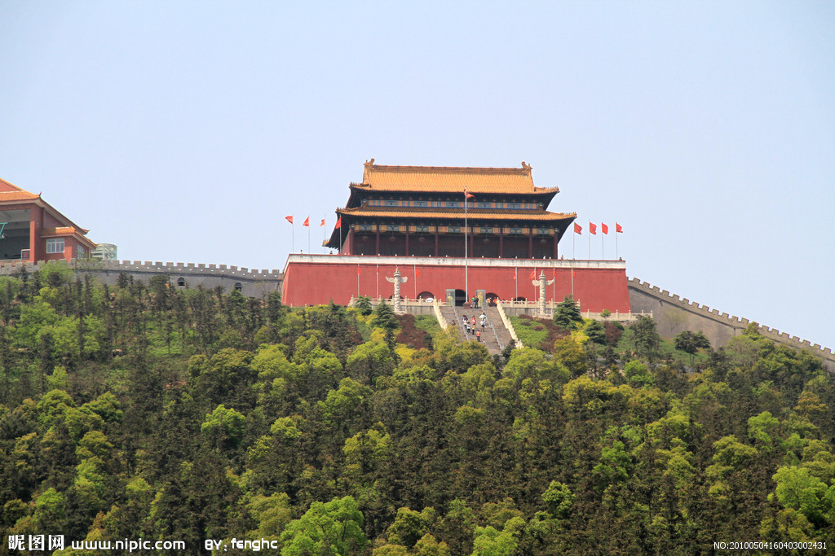

Slide 83
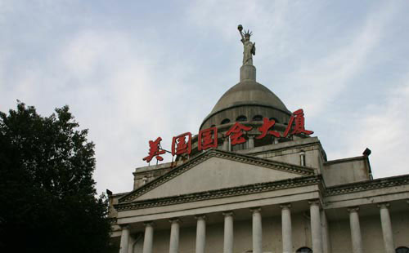

Slide 84
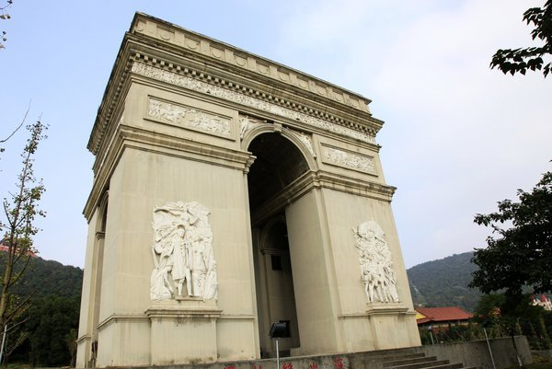

Slide 85
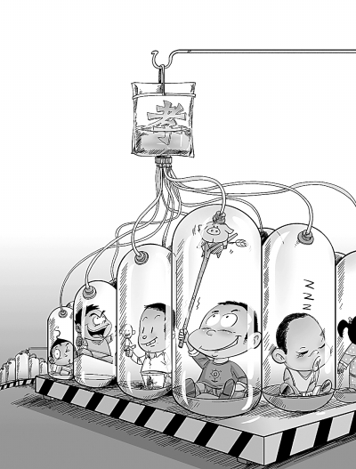
孝子岂能靠“工程”培养
由中国伦理学会慈孝文化专业委员会开展的中华小孝子培养工程近日在北京启动。该工程计划用五年左右的时间,在全国培养百万中华小孝子,为全国亿万孩子树立道德榜样。

Slide 86
“轻”与“重”的关系
二是防止文化的过度意识形态化
文化肯定与意识形态有关，但文化又不全是意识形态。意识形态不可能全面覆盖文化。尤其对于中国这样超大型的文化体，文化复杂性与多样性决定了意识形态不可能全面接管文化。
意识形态引领文化的前提：尊重文化自身发展规律

Slide 87
“轻”与“重”的关系
物质产品（重复性）与精神产品（独创性）
中国现代文学馆：鲁迅、郭沫若、茅盾、巴金、老舍、曹禺、冰心。除了鲁迅，其他六位作家都活到了解放后，但这些大家解放后的作品没有一部能够超越自己解放前的作品。这是什么原因？
陈毅1962年广州讲话：长期以来知识分子精神上的压抑以及长官意志对艺术创作的影响

Slide 88
传承和创新的关系
文化是一个国家和民族的根。文化发展是长期孕育、不断积淀、循序渐进、代代相传的过程。任何时代的文化都只能在以前时代文化传统的基础上发展，而不可能割断文化发展的历史，凭空创造出一种文化来。一点一滴地培育、一代一代地传承，是文化发展的基本规律。
文化既有传承性，又有创新性。文化的代代传承支撑着一个民族的存续，文化的创新推动着一个民族的不断向前发展。因此，必须注意文化传承和文化创新的关系，在传承和创新中促进文化的大发展大繁荣。

Slide 89
传承和创新的关系
“新文化”从“传统文化”而来，二者都是中华民族的文化传统，一个是“远统”，一个是“近统”，它们彼此区分又相互联系。
“文化复兴”不单纯是“传统文化”的复兴，也包括了“新文化”的复兴
新文化：民主、科学（理性）、法治、个性自由与解放

Slide 90
民族性和世界性的关系
钱文忠：当下，一说起被广为接受的“文化价值和文化概念”，很多人的第一反应是“人权、法治、自由、民主”。这些是欧美国家在全世界推行的文化概念，当然有普世价值，是好的。
然而，有多少国人能想起“中庸、孝悌、悲慈、仁义礼智信、温良恭俭让”等中国传统文化的精髓？“所谓优雅的生活方式，假如唯西方世界马首是瞻，不顾及自己的传统，那就是外国对中国财富的另一种掠夺方式，比刺刀和枪炮更具杀伤力。文化软实力决定着我们民族的未来。”

Slide 91
民族性和世界性的关系
文化具有鲜明的民族性。在人类文明发展进程中，各个民族运用自己的智慧和力量，创造了各具特色的文化形态和文化成果。
中华文化是世界上独具特色、源远流长、博大精深的原创性文化，植根于中华沃土，凝结着中华各民族文化的精华，是中华民族独特的精神标识，滋养了一代又一代中国人的精神世界，深刻影响着我国文化的未来发展。

Slide 92
民族性和世界性的关系
文化不仅具有民族性，而且具有世界性。各国、各民族的优秀文化都是世界文化宝库的重要组成部分；一个国家、一个民族的文化要不断繁荣发展、发扬光大，离不开对其他国家、其他民族优秀文化成果的吸收与借鉴。
中华文化之所以能绵延五千年，取得光辉灿烂的成就，很重要的一个原因就是得益于对外来先进文化的包容与创造性转化。

Slide 93
世界文化、文明的发展趋势
“各美其美，美人之美，
美美与共，天下大同”

Slide 94
参考文献
《中国特色社会主义理论与实践研究》教学大纲，高等教育出版社2012年版
《中共中央关于深化文化体制改革推动社会主义文化大发展大繁荣若干重大问题的决定》（2006年10月）
中共中央办公厅：《关于培育和践行社会主义核心价值观的意见》（2013年12月）

